Slide 1
“DFM”을 통한
주택매매가격지수 분석 및 예측
2023020369 장희중

Slide 2
>>
Table of contents
1
분석 목적
2
수집 데이터
3
분석 과정
4
결론 및 한계점

Slide 3
1
분석 목적

Slide 4
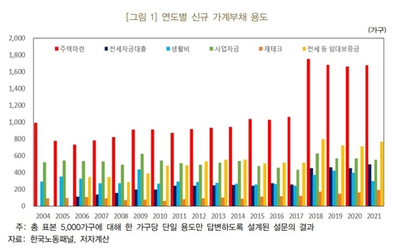
>>
분석 목적
Part 1
주택매매가격의 변화 요인 파악
한국의 가계대출
대부분 주택마련에 집중
소비효과 낮춤
장기적으로
소득불평등 심화
주택매매자 및 정부에게 주택매매가격의 변동요인을 파악하는 것은 중요
Notes:
최근 한국은행의 ‘우리나라의 가계부채와 소득불평등’ 보고서에 따르면 오른쪽 그래프에 보이는 것과 같이 우리나라 가계대출이 주택 관련에 집중되어 있다고 합니다.
이론적으로 가계의 차입은 소비진작 효과가 큰 것으로 나타나나 우리나라의 대출목적은 주택으로 대표되는 비금융자산의 취득 목적에 집중되어 있습니다.
이는 소비효과를 낮추고 부채를 통한 자산, 즉 주택의 획득이 장기적으로 고소득층의 미래 소득을 확대하기 때문에 장기적으로 소득불평등을 심화시키게 됩니다.
따라서 주택가격의 변동요인을 파악하고 이를 통한 정부의 합리적인 정책마련이 사회적 분위기에 중요한 역할을 할 것으로 보이며 주택매매자 또한 이러한 요인들을 파악하는 것이 중요할 것입니다.
https://news.einfomax.co.kr/news/articleView.html?idxno=4289068

Slide 5
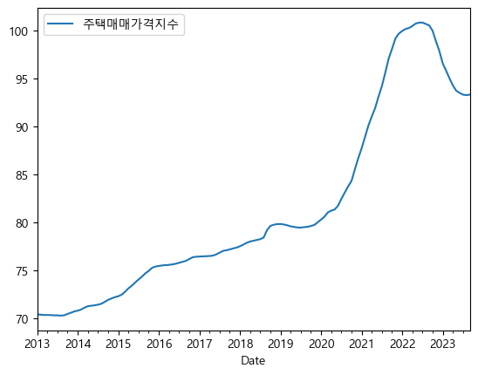
>>
분석 목적
Part 1
2. 주택매매가격의 동향 예측
주택매매가격 동향 예측
주택매매자의
매매시기 및 대출에
도움을 줌
정부의 정책 방향
결정에 도움
Notes:
두번째로 주택매매가격의 변동 요인을 파악하는 것에 더하여 동향을 예측하는 것 또한 중요합니다.
이는 주택매매자의 매매시기 및 대출에 도움을 주고 정부가 동향에 따른 정책방향을 결정하는 데 도움을 줄 수 있습니다.

Slide 6
2
수집 데이터

Slide 7
>>
수집 데이터 (2013-01 ~ 2023-09)
Part 2
출처 | 수집한 데이터
ECOS | 1. 주택매매가격지수 (전국 총 지수) 2. 고용률 (경제활동인구) 3. 주택담보대출금리 (예금은행 대출금리) 4. 건설업_업황전망, 건설업_매출전망, 건설업_자금사전전망 5. 소비자 물가지수, 생산자 물가지수 6. 미분양 주택 현황 7. M2 (통화량) 8. 국고채(3년, 10년, 30년), 회사채(3년) 9. KOSPI 종가, KOSDAQ 종가 10. 국채 거래량, 회사채 거래량 11. GDP 12. 주택전세가격지수 13. 환율
KOSIS | 주택 거래량 (아파트)
→ 총 27개 데이터 수집
Notes:
수집기간은 2013년 1월부터 2023년 9월까지이며
ECOS와 KOSIS에서 주택매매가격지수에 영향을 미칠만한 변수들을 수집하였습니다.
데이터 개수는 총 27개입니다.

Slide 8
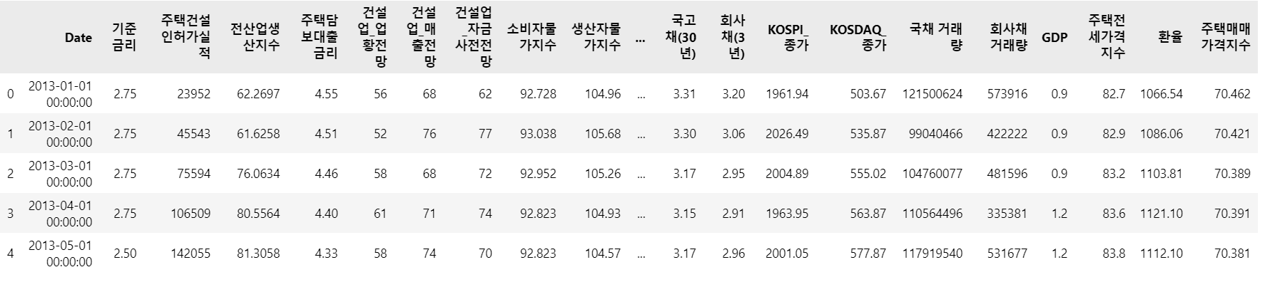
>>
수집 데이터
Part 2

Slide 9
3
분석 과정

Slide 10
>>
분석 과정
Part 3
Granger
Causality Test
→ 변수 선택
예측을 위해
Train-Test set 분리
Train: 2013-03 ~ 2022-08
Test: 2022-09 ~ 2023-09
Scaling
Minmax Scaler
차원축소를 위한
PCA
Dynamic Factor Model

Slide 11
Granger Causality Test

Slide 12
>>
Granger Causality Test
Part 3
- 수집한 데이터들에 대해서 주택매매가격지수(y) 예측에 변수들(x)의 과거 값이 유의한지 검정
H0: x로부터 y로의 인과방향이 존재하지 않음
H1: x로부터 y로의 인과방향이 존재한다고 할 수 있음
=> p-value가 0.05보다 작으면 x로부터 y로의 인과방향이 존재한다고 판단.
변수명(x) | P-value | 변수명(x) | P-value
기준금리 | 0.0 | 회사채(3년) | 0.0
주택건설인허가실적 | 0.035 | KOSPI_종가 | 0.0
전산업생산지수 | 0.04 | KOSDAQ_종가 | 0.0
주택담보대출금리 | 0.0 | 국채 거래량 | 0.0498
건설업_업황전망 | 0.0001 | 회사채 거래량 | 0.4759
건설업_매출전망 | 0.0024 | GDP | 0.024
건설업_자금사전전망 | 0.0 | 주택전세가격지수 | 0.0001
소비자물가지수 | 0.0 | 환율 | 0.0
생산자물가지수 | 0.0 | 주택 거래량 | 0.0
미분양주택현황 | 0.0 | 고용률 | 0.0006
국고채(3,10,30년) | 0.0 | M2 | 0.0007
회사채 거래량 변수만 p-value가 0.05보다 크고
국채 거래량 또한 0.05로 비교적 큰 p-value가짐
→ 국채 거래량, 회사채 거래량 변수 제거
차원축소를 위한
PCA

Slide 13
Principal Component Analysis (PCA)

Slide 14
>>
PCA
Part 3
수집한 변수들을 주택매매가격지수, 기준금리를 제외하고 총 8가지의 그룹으로 분리
주택건설인허가실적
건설업_업황전망
건설업_매출전망
건설업_자금사전전망
KOSPI 종가
KOSDAQ 종가
① 건설업
④주식시장
소비자물가지수
생산자물가지수
⑤ 물가
⑦ 주택전세가격지수
⑧ 주택거래량
주택담보대출금리
미분양주택현황
② 부동산 시장
환율
전산업생산지수
고용률
M2
GDP
국고채(3년)
국고채(10년)
국고채(30년)
회사채(3년)
⑥ 경제
③ 채권금리

Slide 15
>>
PCA: Explained Ratio
Part 3
그룹별로 PCA를 적용하여 차원 축소
그룹별로 principal component의 개수에 따른 설명 비율은 다음과 같음
Explained ratio
Group | Principal Component
 | PC1 | PC2
건설업 | 0.57 | 0.26
부동산 시장 | 0.78 | 0.22
채권 금리 | 0.93 | 0.05
주식 시장 | 0.94 | 0.06
물가 | 0.86 | 0.14
경제 | 0.45 | 0.18
6개 그룹 모두 첫번째 principal component만 사용하기로 결정

Slide 16
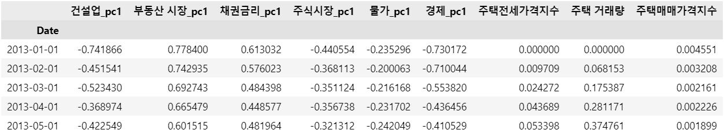
>>
PCA
Part 3
- PCA를 통해 차원 축소된 데이터를 재정의
기준금리는 외생변수로 설정
Notes:
- 한계점
N_Principal component=1로 설정하면 각 그룹별 설명 비율이 50%에 불과. 그룹별로 데이터를 더 적절하게 선택해서 PCA를 진행하여 80%까지는 올릴 필요 있음.

Slide 17
Dynamic Factor Model (DFM)

Slide 18
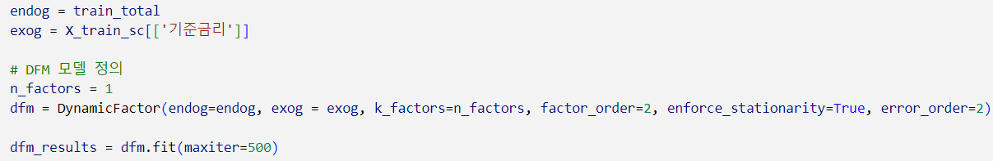
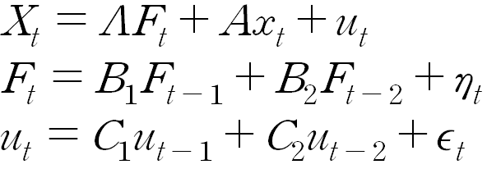
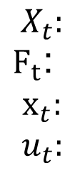
>>
DFM
Part 3
- Dynamic Factor Model
소수의 잠재 요인이 더 많은 수의 관측된 시계열의 공통적인 역학을 설명한다고 가정
$$X_{t}:$$
$F_{t}$:
$$x_{t}:$$
$$u_{t}:$$
Endogeonous var (기준금리 제외 모든 변수)
Latent Factor
Exogeonous var (기준금리)
개별 요인
AIC를 기준으로 factor 개수와 factor lag를 튜닝한 결과,
n_factors = 1, factor order=2 로 결정
잔차의 자기상관문제를 해결하기 위해 error order=2로 설정

Slide 19
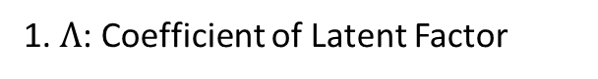
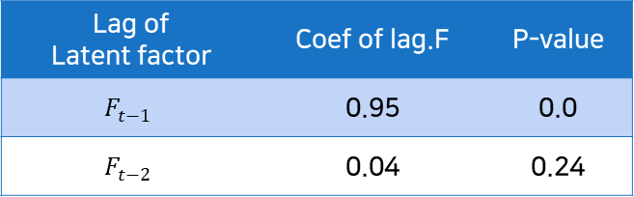
>>
DFM
Part 3
- 분석 결과
1. $Λ$: Coefficient of Latent Factor
2. B: coefficient of lag of Latent Factor
변수 | Coef of Latent factor F | P-value
건설업 | 1.62 | 0.283
부동산 시장 | -2.31 | 0.0
채권금리 | -1.34 | 0.394
주식시장 | 2.62 | 0.126
물가 | 2.13 | 0.0
경제 | 2.9 | 0.011
주택 전세가격지수 | 0.23 | 0.08
주택 거래량 | 0.50 | 0.69
주택매매가격지수 | 0.16 | 0.031
Lag of Latent factor | Coef of lag.F | P-value
$$F_{t−1}$$ | 0.95 | 0.0
$$F_{t−2}$$ | 0.04 | 0.24

Slide 20
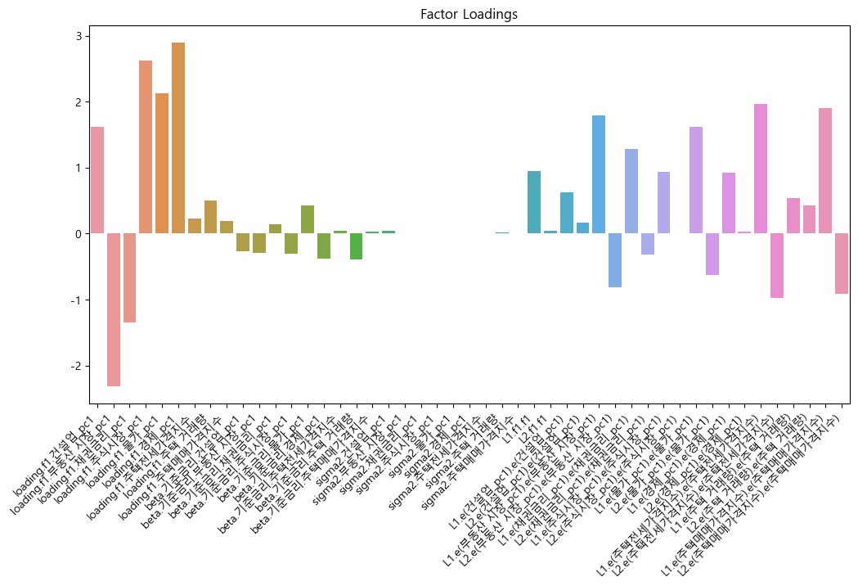
>>
DFM
Part 3
- 분석 결과

Slide 21
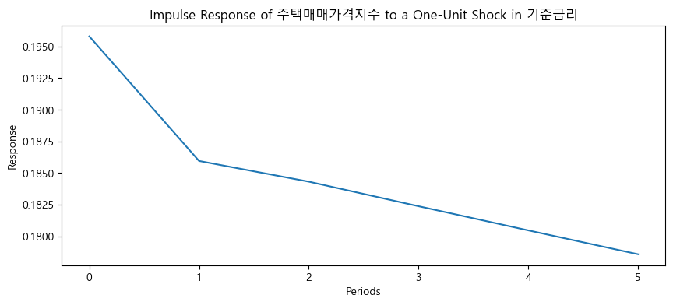
>>
DFM
Part 3
- Impulse Response
→ 기준금리의 one-unit shock은 주택매매가격지수의 하락을 초래

Slide 22
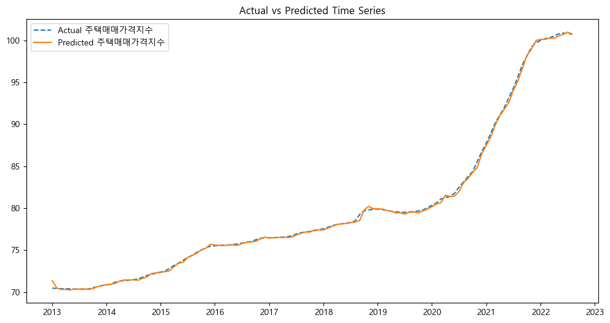
>>
DFM
Part 3
- In-sample에 대한 예측정확도
Train RMSE: 0.215

Slide 23
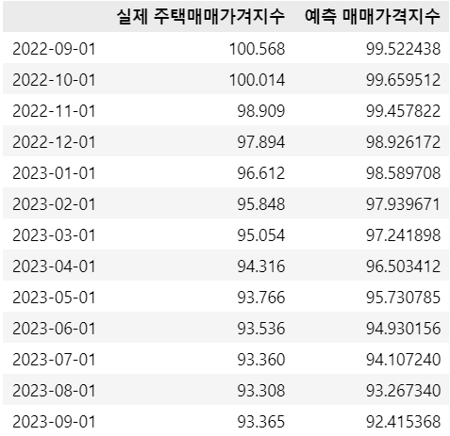
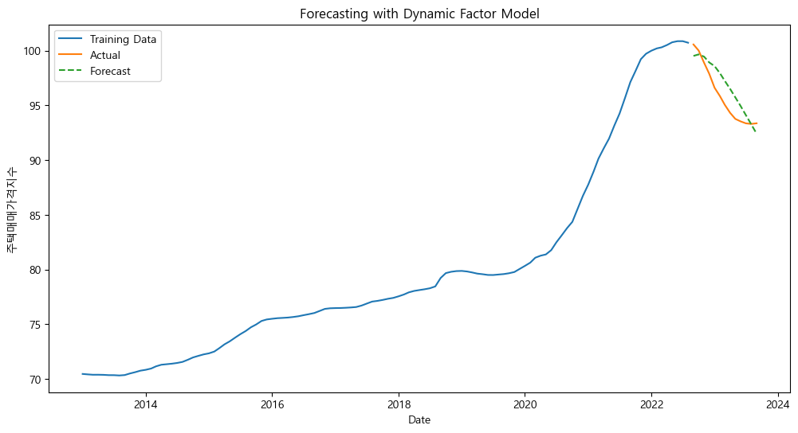
>>
DFM
Part 3
- Out-of-sample에 대한 예측 정확도
Test RMSE: 1.46

Slide 24
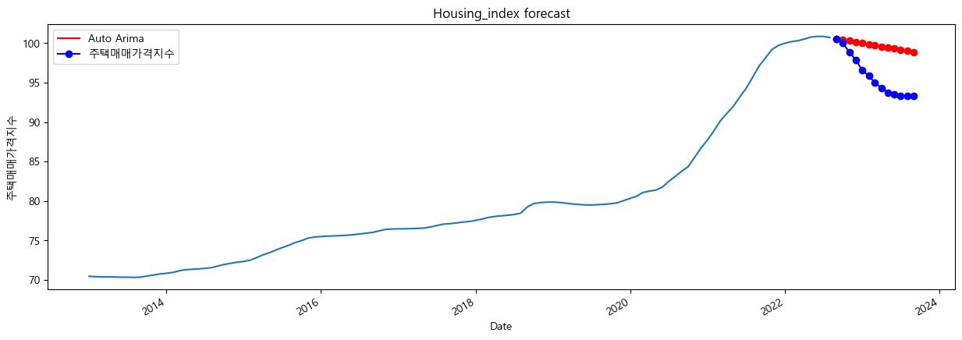
>>
모델 비교
Part 3
- ARIMA
Test RMSE: 4.369

Slide 25
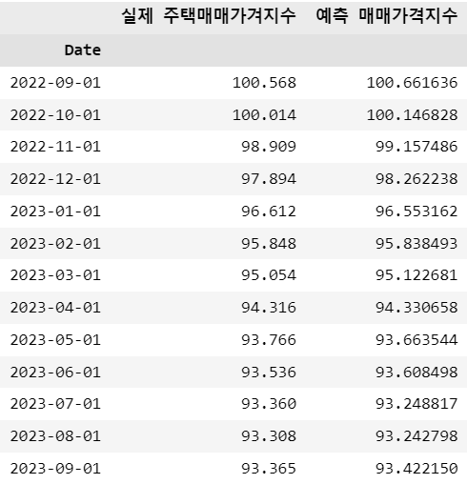
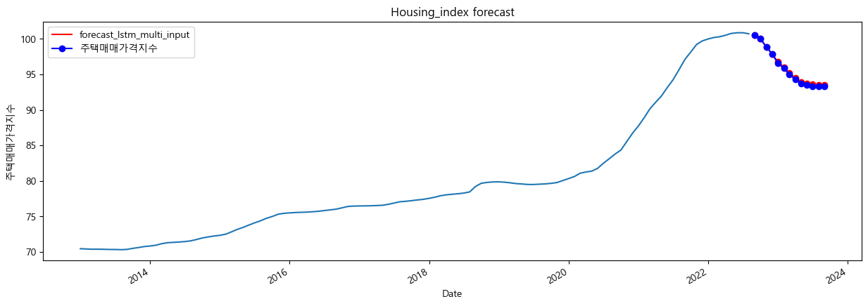
>>
모델 비교
Part 3
- 단순히 예측정확도를 비교하기 위해 LSTM과 비교
Test RMSE: 0.15

Slide 26
4
결론 및 한계점

Slide 27
>>
결론 및 한계점
Part 4
- 결론
1. 주택매매가격은 건설업, 부동산시장, 물가 등 여러 복합적 요인으로 결정됨.
DFM 모형은 이 복합적 요인들의 효과를 계수추정치들을 통해 잘 보여줌.
2. 정확한 집값이 아닌 주택매매가격지수의 예측이기 때문에
DFM 모형의 예측정확도도 주택매매가격지수의 미래 동향을 보기에도 좋은 편이라 생각됨
다만 아주 정확한 예측을 목적으로 한다면 LSTM과 같은 딥러닝 모형을 사용하는 것이 좋음
→ 주택매매가격지수에 대한 분석 및 예측을 위해 DFM 모형을 활용하는 것은 합리적
- 한계점
더 다양하고 적절한 데이터의 수집으로 좀 더 합리적인 그룹화를 통한 PCA 수행 후 DFM 모형을 적용한다면
주택매매가격의 복합적 요인을 더 구체적이고 정확하게 분석할 수 있을 것

Slide 28
Thank you

